Slide 1
Analyse des ventes
Laien - Mehdi
Présentation projet vente
16 octobre 2024

Slide 2
Plan de la présentation
Introduction
EDA
Analyses complémentaires
Conclusion

Slide 3
Introduction: présentation du projet
Analyse des ventes et ETL d’un datamart:
Des clients
Des produits
Des ventes
Notes:
Purpose datamart maison,
EDA des tables

Slide 4
Plan de la présentation
Introduction
EDA
Analyses complémentaires
Conclusion

Slide 5
Plan de l’EDA
Présentation des données
Analyse de la qualité des données
Analyse des variables
Merge

Slide 6
présentation des données
Noms des CSV | Description | Données | Dimension (L*C)
Client | Données des clients | Sexe date de naissance | 8623*3
Produits | Données des produits | Category, Sub category, Price, Stock quantity | 3287*5
Ventes | Données des ventes | Date, Session, Client, Quantity sold | 337016*5
Notes:
Taux de remplissage 100%

Slide 7
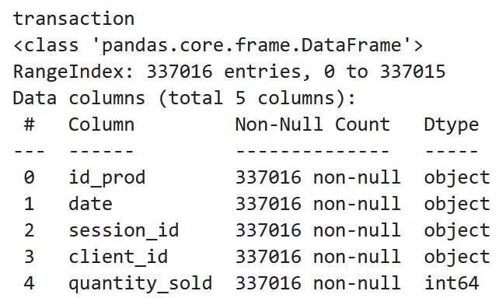
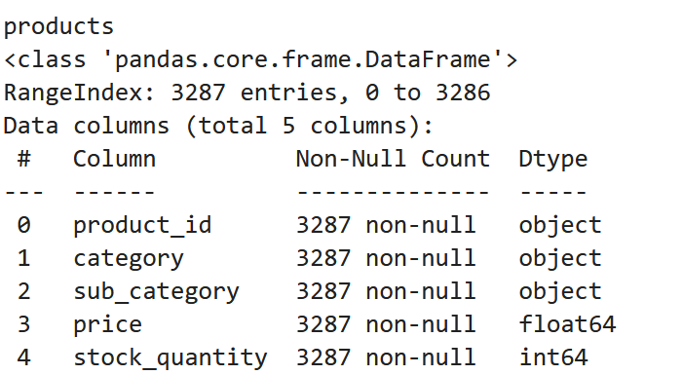
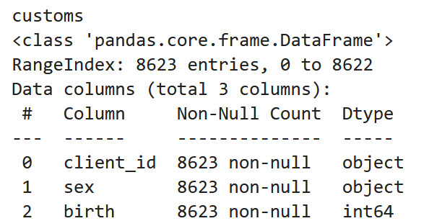
Détails des tables via pandas info
Données qualitatifs (taux de remplissage 100%)
Des datatypes à harmoniser ou définition du dictionnaire de donnée en amont
Notes:
Taux de remplissage 100%

Slide 8
Plan de l’EDA
Présentation des données
Analyse de la qualité des données et variables
Analyses des variables
Merge

Slide 9
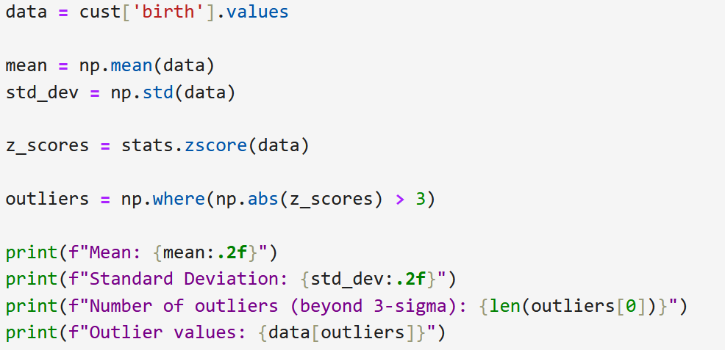
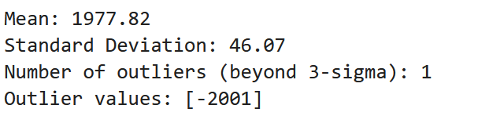
La table: client
Vérification des outliers via zscore de scipy
Notes:
a 3 sigma, on a 99.7% des données

Slide 10
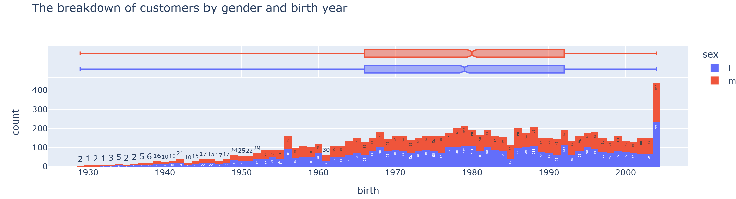
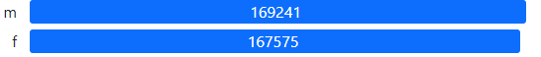
La table: client
Répartition équilibrée selon sexe
Date de naissance entre 1929 et 2004
«Les 2004» sont anormalement nombreux

Slide 11
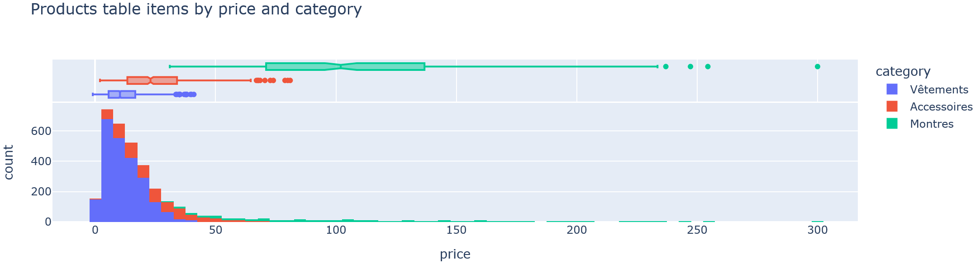
La table: produit
Catégorie indexée sur le prix
Prix allant de -1 à 300
Les prix -1 correspondent aux produits T_0

Slide 12
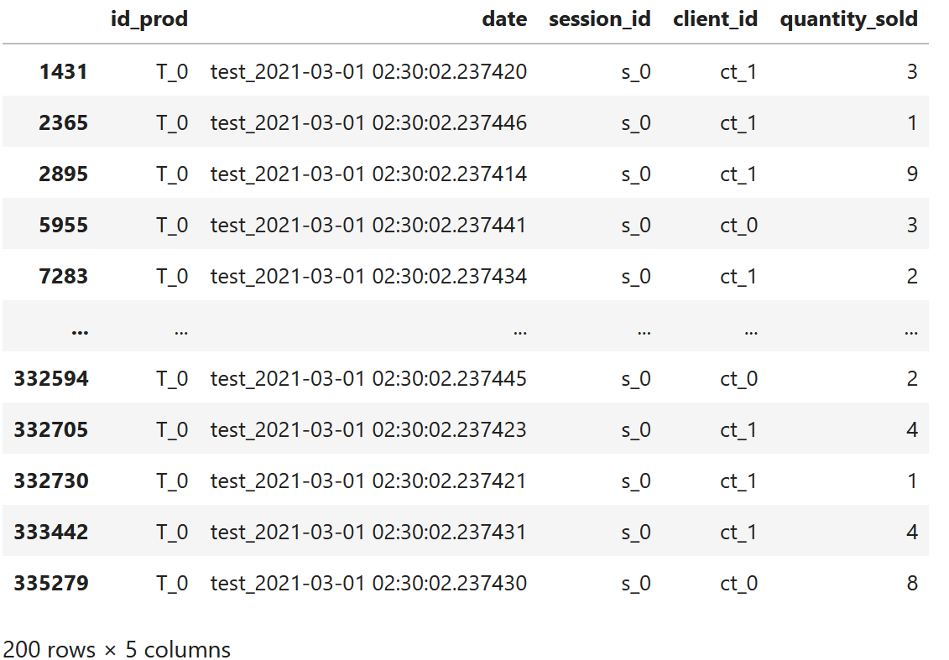
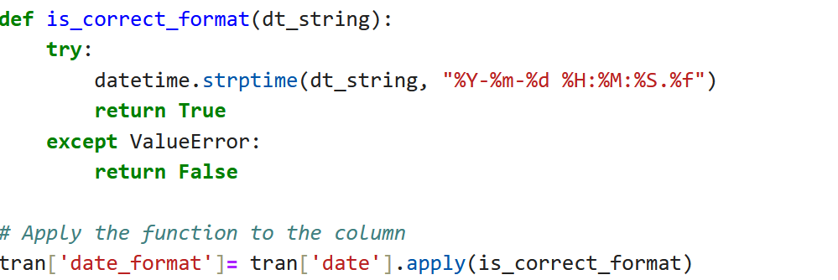
La table: transaction
Clés étrangères (client_id et id_prod)
Valeurs aberrantes :
200 lignes id_produit T_0
Données test

Slide 13
Plan de l’EDA
Présentation des données
Analyse de la qualité des données
Analyses des variables
Merge

Slide 14
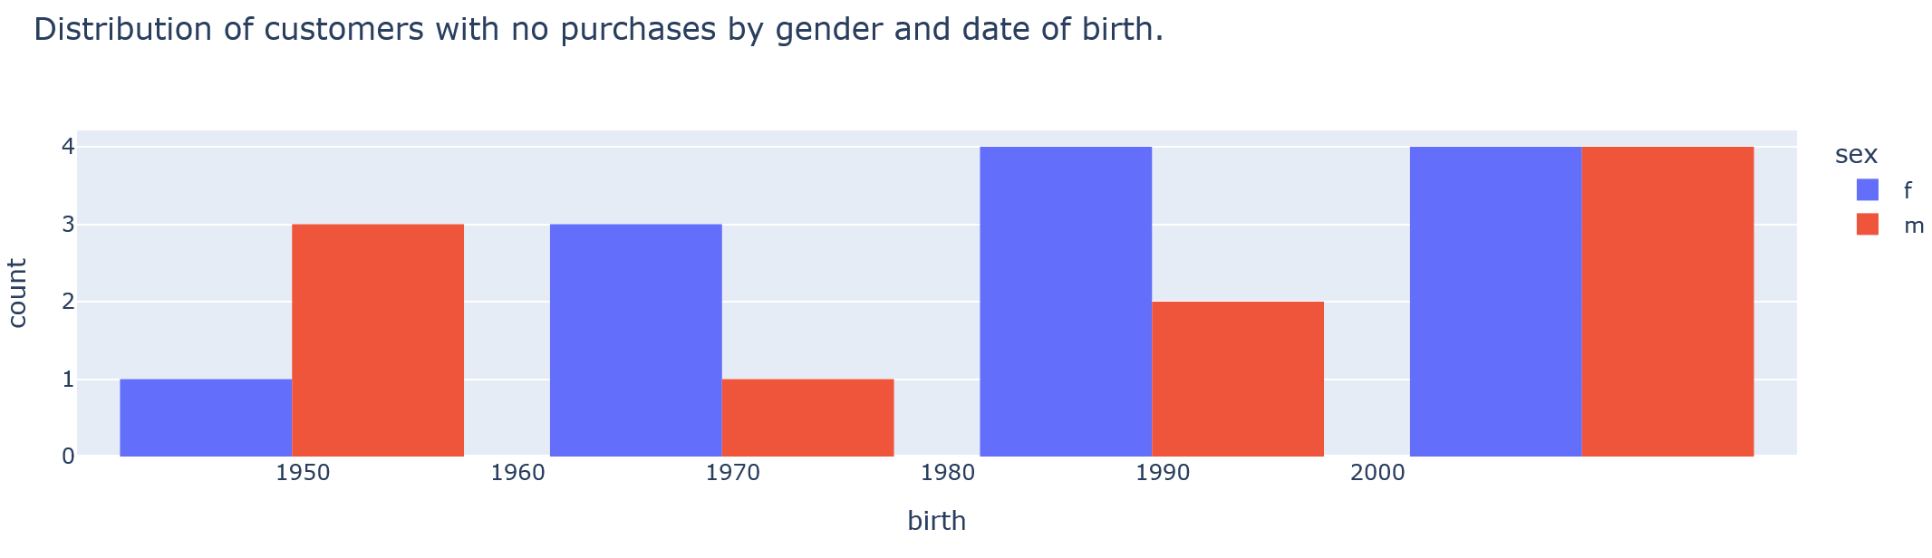
Comptes Clients sans achats
21 comptes ayant fait aucun achat

Slide 15
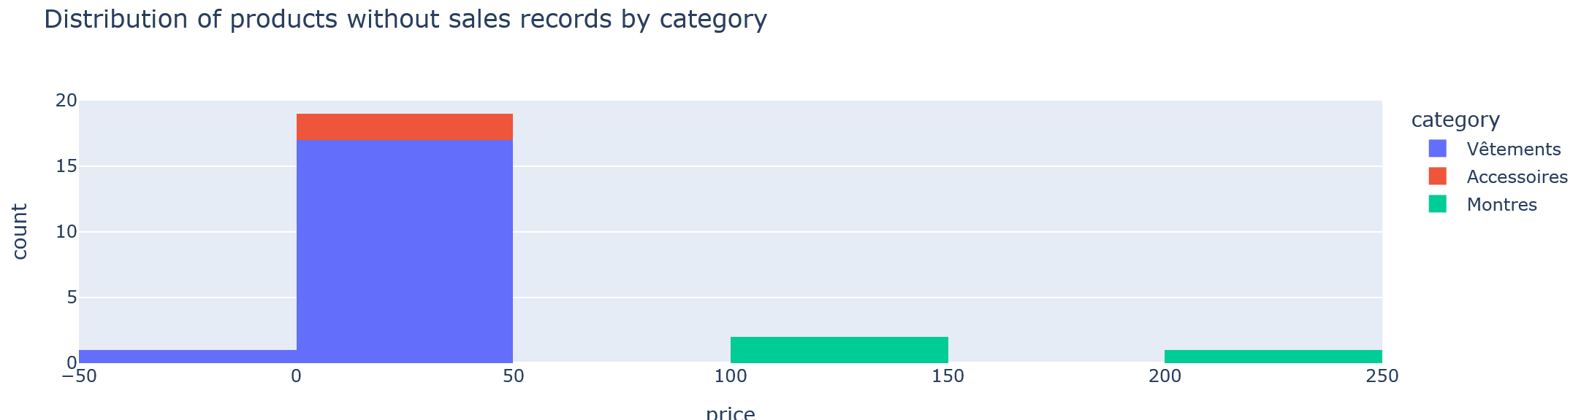
Références produits sans ventes
22 références qui n’ont fait aucune vente

Slide 16
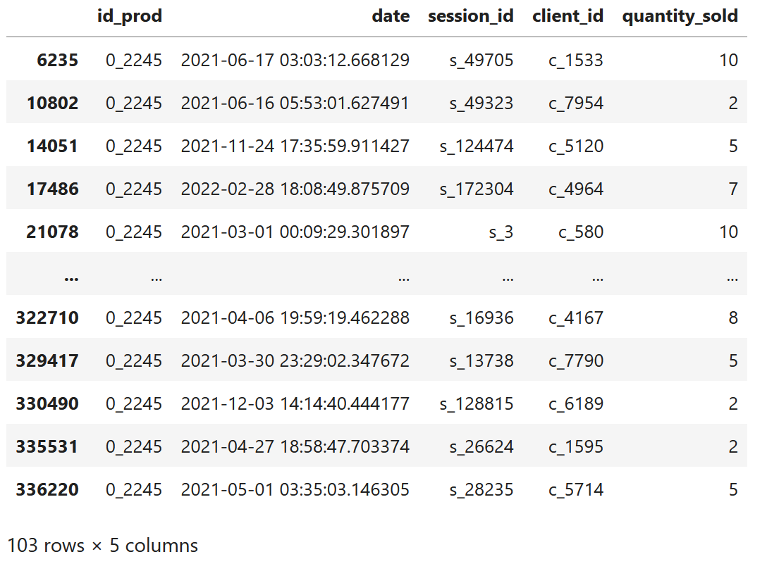
Produit vendu sans référence
1 produit non référencé avec 103 ventes

Slide 17
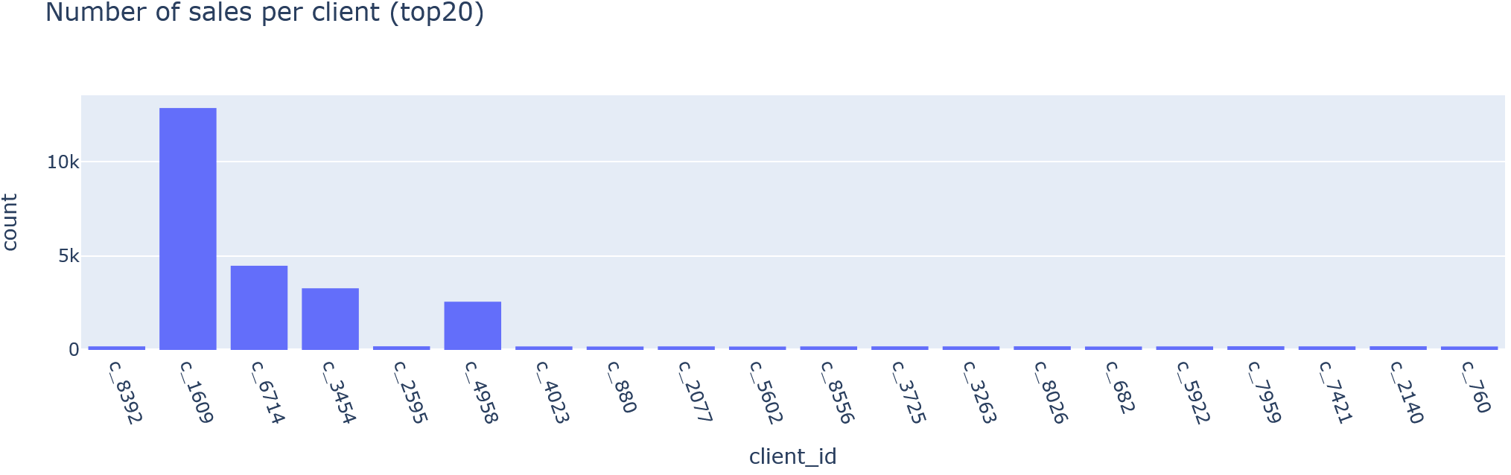
Les Clients trop grands?
4 clients se démarquent

Slide 18
Détails résumés dans un tableau
Identifiants | Chiffre d’affaire | Volume d’achat | Catégorie prédominant
c_6714 | 73197.34 | 24297 | Vêtements
c_4958 | 144257.21 | 14326 | Montres
c_1609 | 162007.34 | 70807 | Vêtements
c_3454 | 54442.92 | 18266 | Accessoires

Slide 19
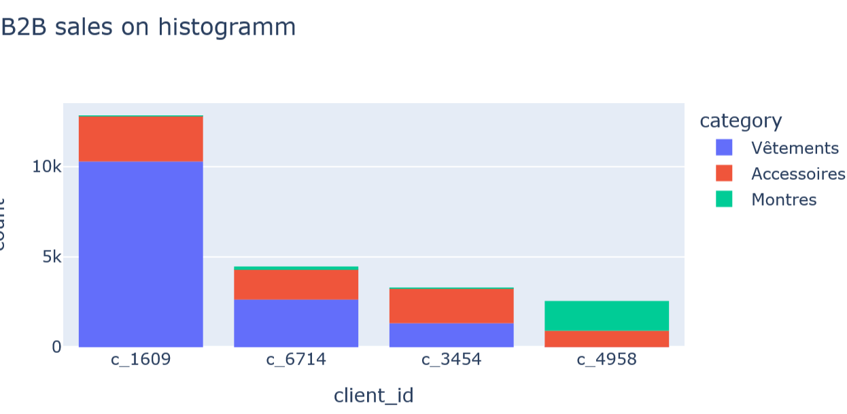
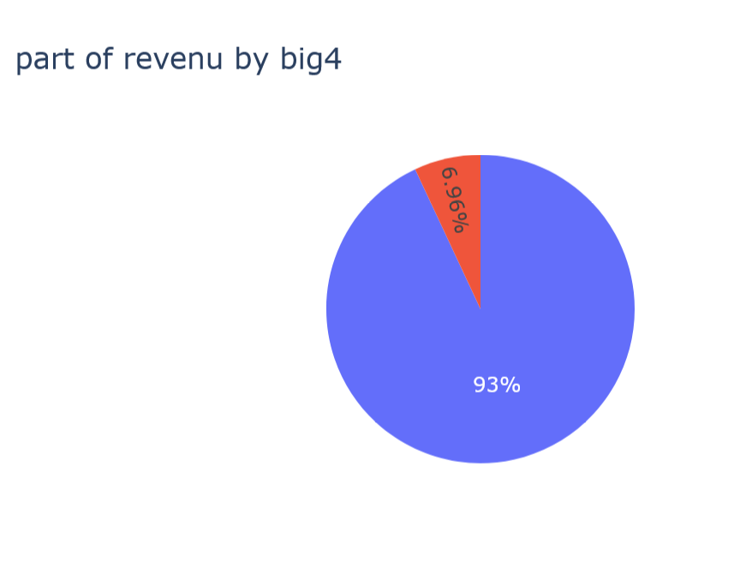
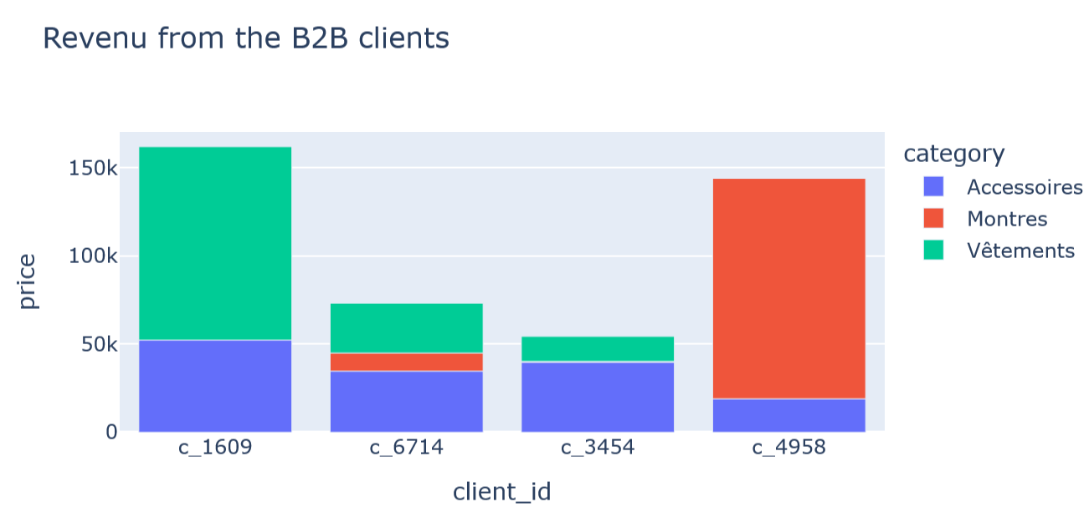
Quelques insights sur les ventes faites dessus
4 clients remarqués
Ils représente ~7%du CA

Slide 20
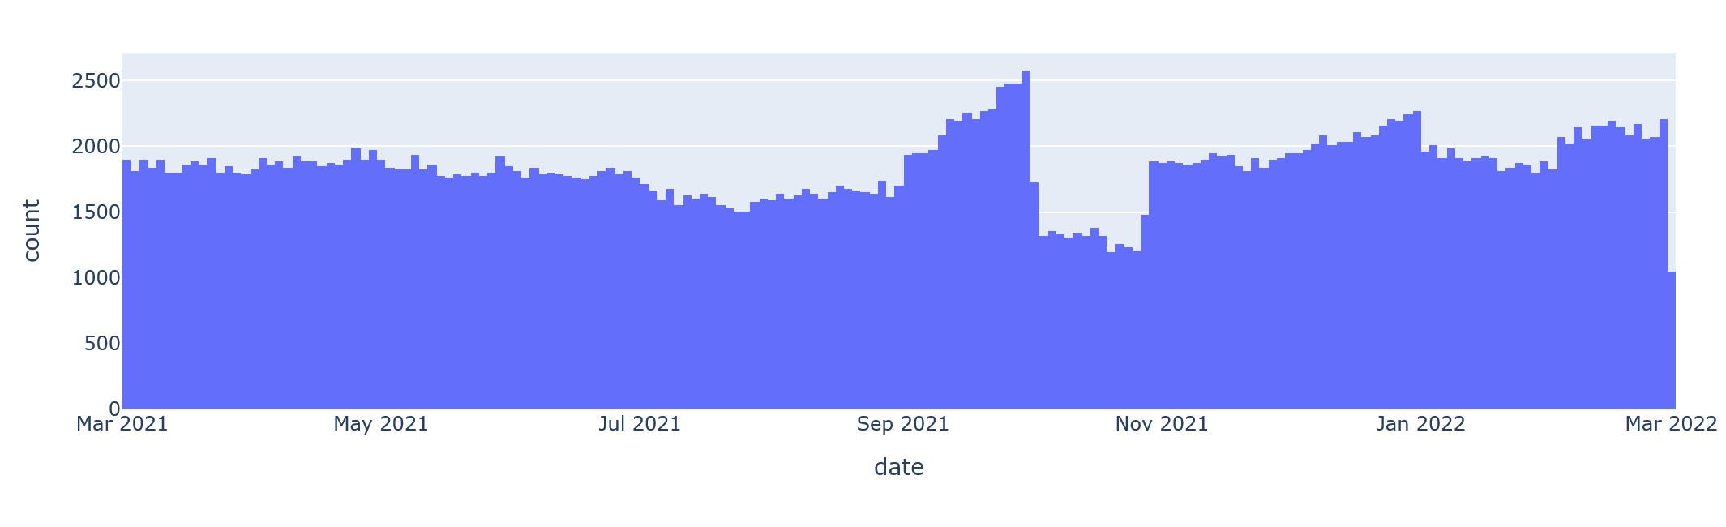
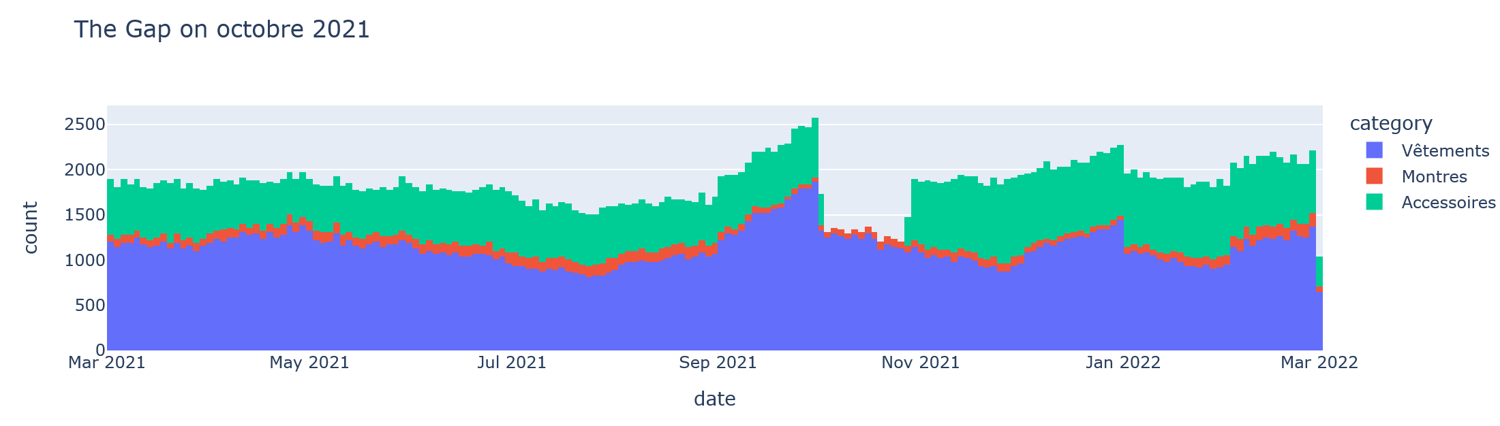
Hiatus du mois de Octobre 2021
La chute des ventes pour le mois d’octobre 2021 peut s’expliquer par un souci de data

Slide 21
Préparations aux merges
Transaction
Id_prod Date Session_id Client_id Quantity_sold
Produit
Product_id Price Categ Sub_category Stock_quantity
Client
Client_id Sex Birth
Inner merge par clefs communes

Slide 22
Conclusion EDA
Analyse et validation des données
Gestion des outliers
Harmonisation des datatypes et date
Drop des 4 géants
Merges des données (des tables)
Jointure intérieure sur les clefs depuis la table transaction
Création des variables personnalisées
Âge du client, CA mensuel etc.
Fonctions d’agrégation

Slide 23
Plan de la présentation
Introduction
EDA
Analyses complémentaires
Conclusion

Slide 24
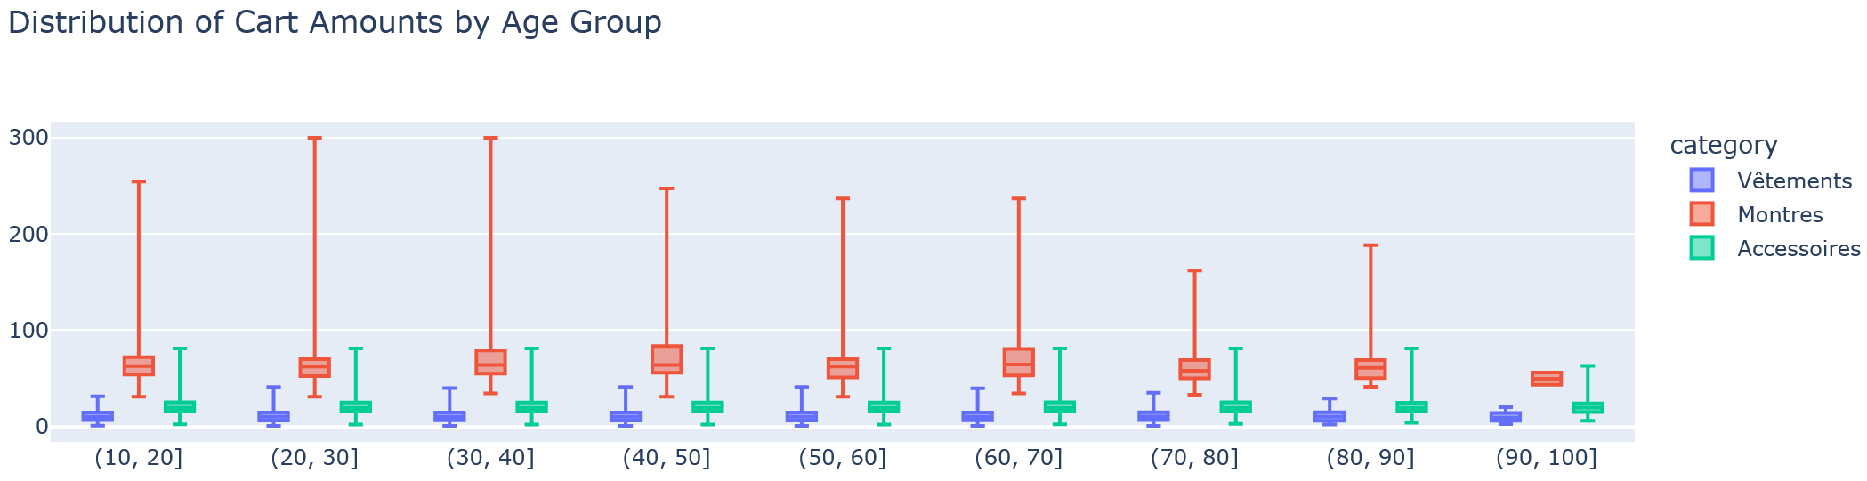
Relation entre montant panier par âge et catégorie
Lien entre catégorie d’âge du client et les montant des paniers

Slide 25
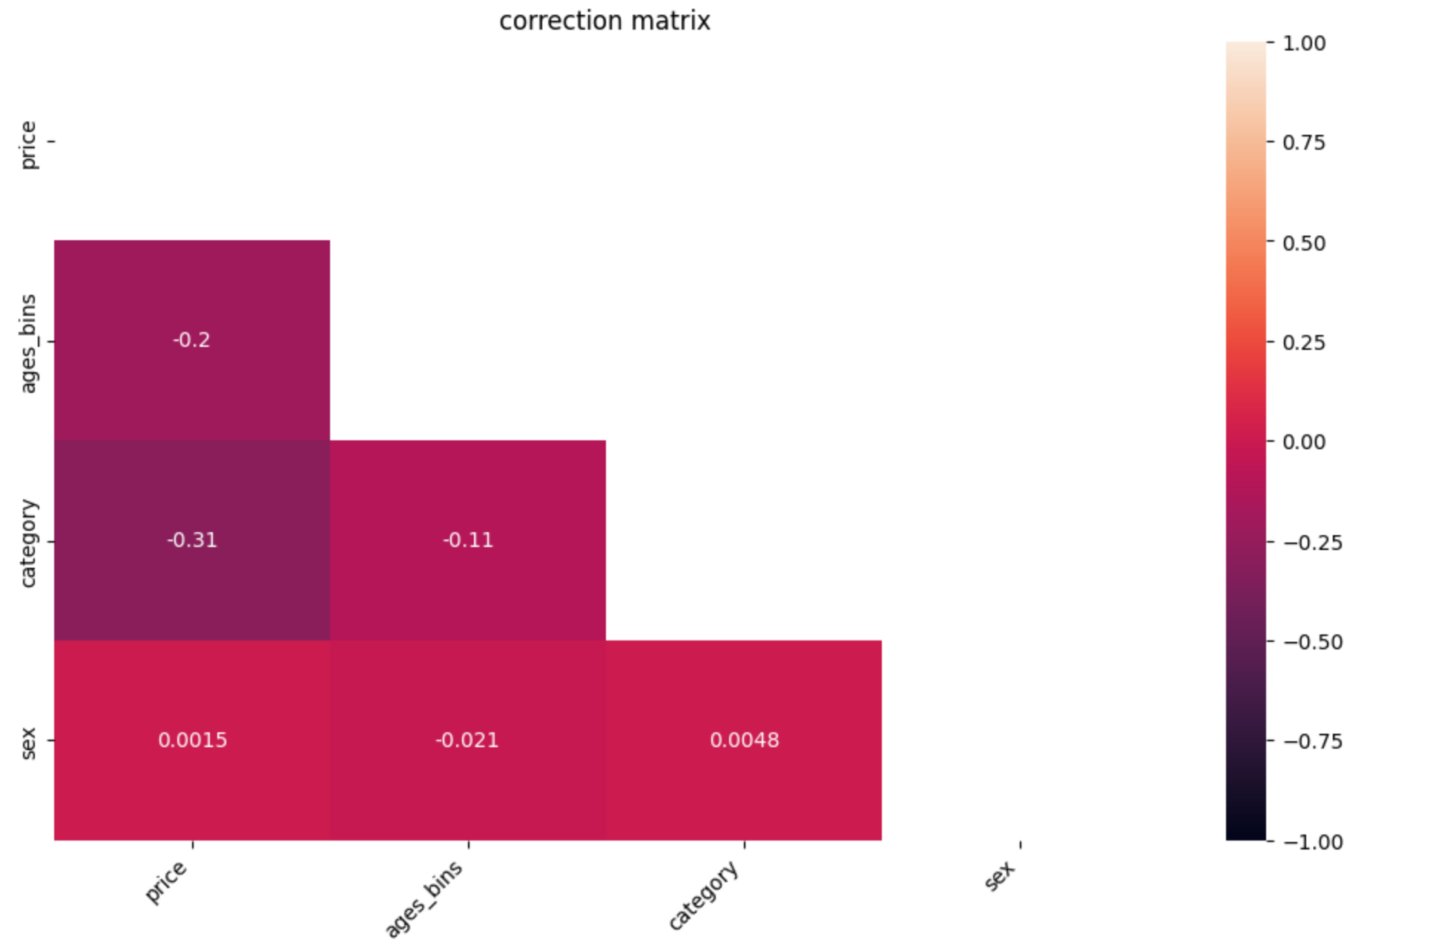
Relation entre montant panier par âge et catégorie
Lien entre catégorie d’âge du client et les montant des paniers

Slide 26
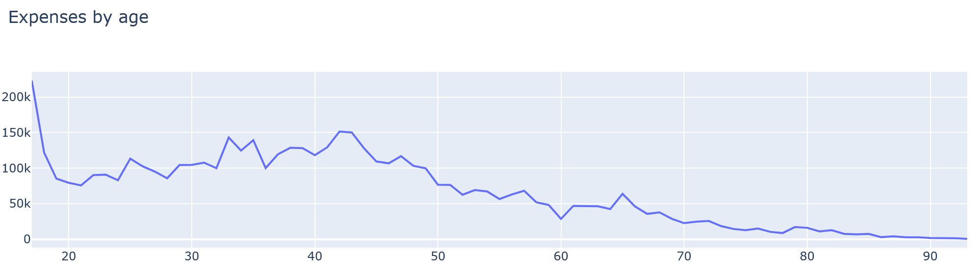
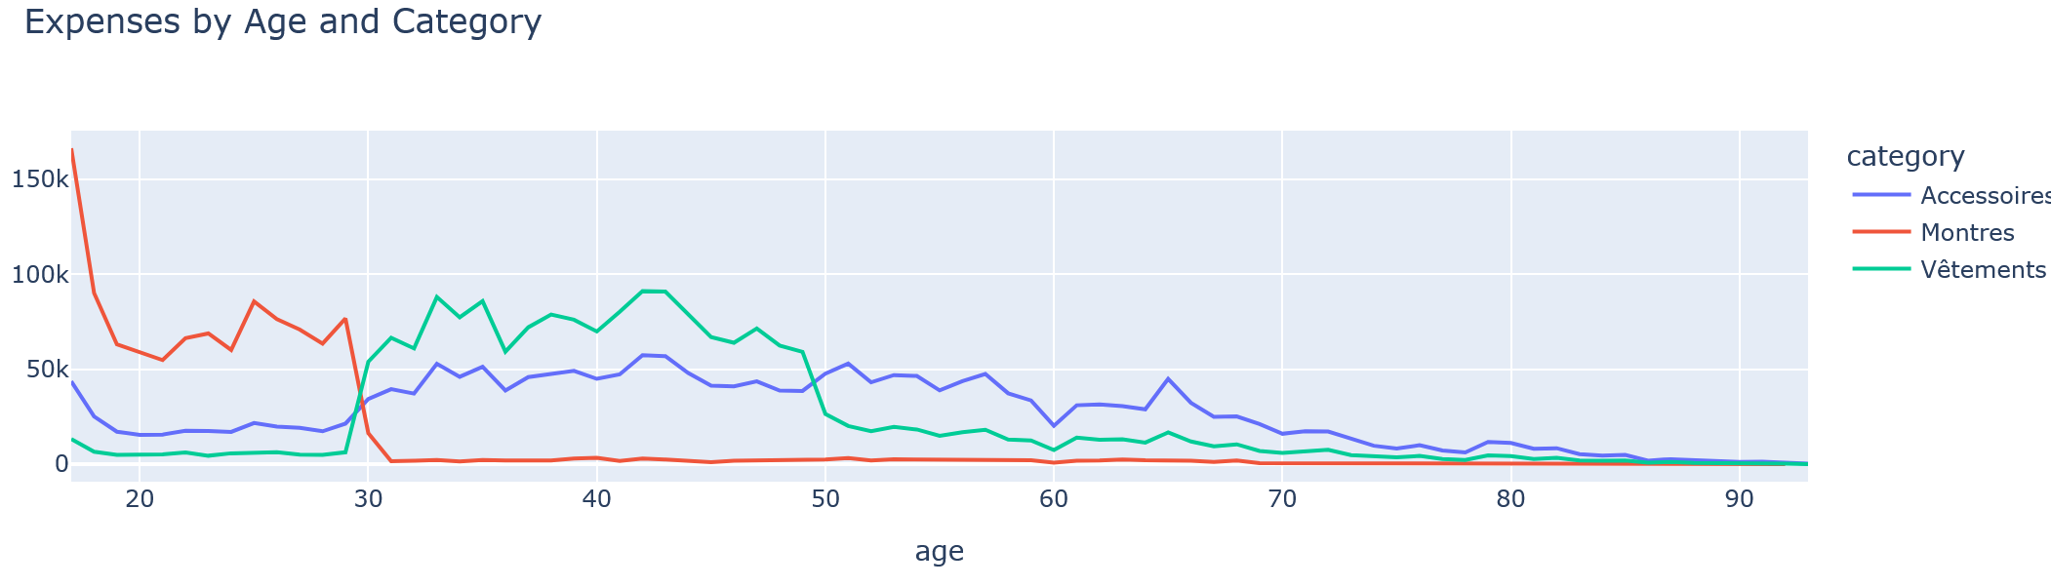
Dépense par âge et par catégorie
Les 30-50 ans sont les VIP
Les 20-30 ans dépensent majoritairement dans les montres

Slide 27
Plan de la présentation
Introduction
EDA
Suites des analyses
Conclusion

Slide 28
Conclusion
Données globalement complète, manquant un mois
Des segments de clients se détachent
4 clients B2B, des géants autant du point de vue volume que CA
Clients « VIP» tranche 30-50 ans
Spécialisation des achats des montres pour la tranche moins de 30ans
Résumé analyses complémentaires
Corrélation entre le genre du client et la catégorie des biens
Corrélation inverse entre le prix des paniers en moyenne et l’âge

Slide 29
MERCI POUR VOTRE ATTENTION

